Slide 1

Интерактивная игра
«Что я знаю о железной дороге?» дороге?»

Slide 2



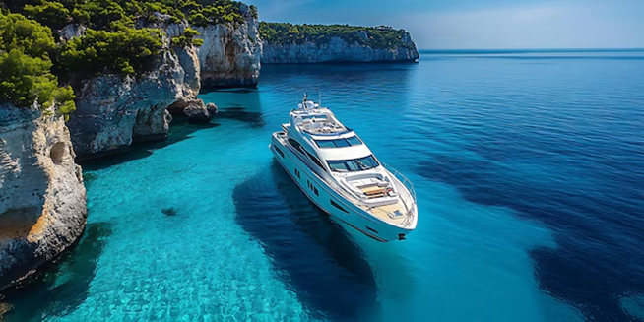
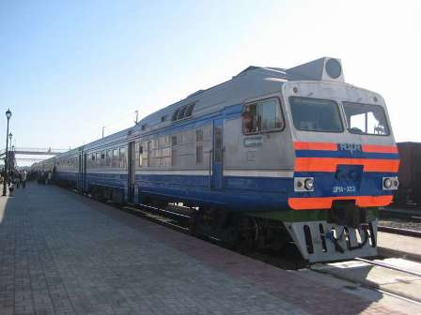
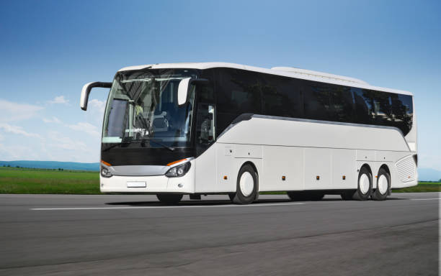
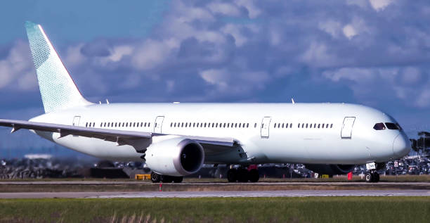
Отгадай загадку.
1
2
3
4
Братцы в гости снарядились,
Друг за другом уцепились,
Впереди вожак идет
Весь обоз один везет.

Slide 3
Паровоз с вагонами

Slide 4

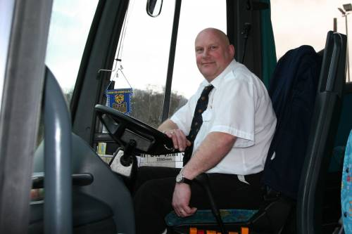
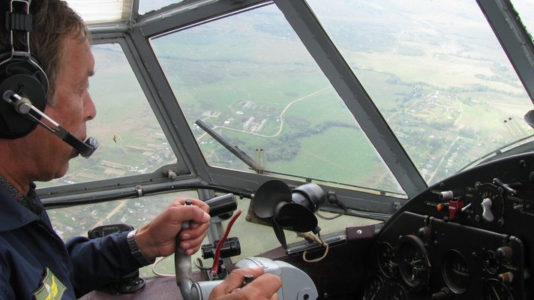
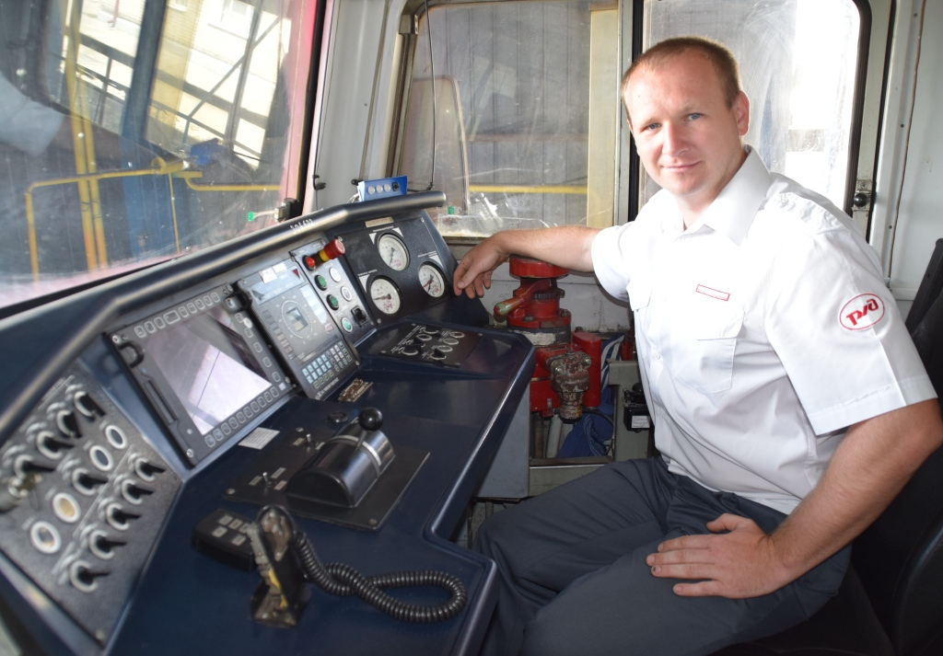
Кто управляет локомотивом?
1
2

Slide 5

Кто управляет локомотивом?
4
Машинист

Slide 6


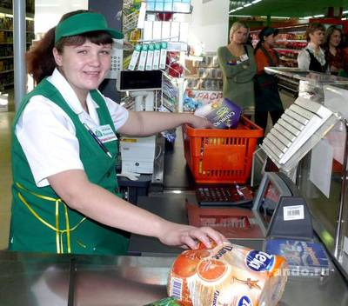
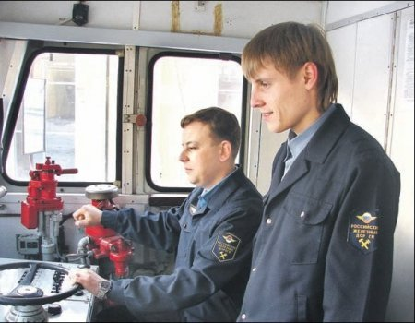

Как называют человека, который продаёт билеты на поезд?
1
2
3

Slide 7


Как называют человека, который продаёт билеты на билеты?
Железнодорожный кассир

Slide 8

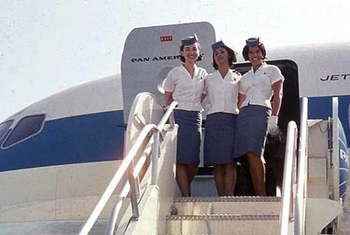
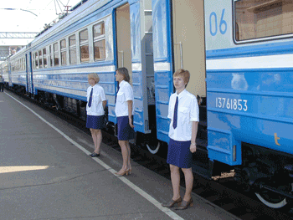
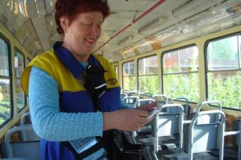
Кто помогает пассажирам занять свое место в вагоне ?
1
2
3

Slide 9
Кто помогает пассажирам занять свое место в вагоне ?
Проводник

Slide 10


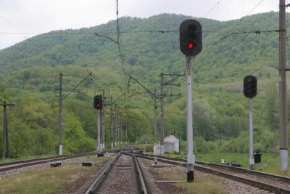
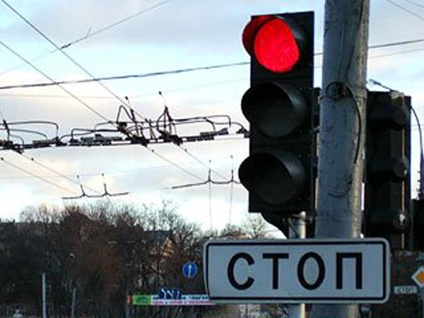
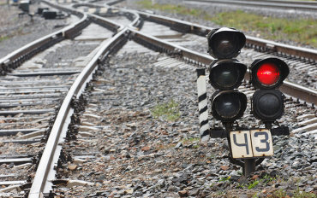
Что лишнее?
1
2
3

Slide 11

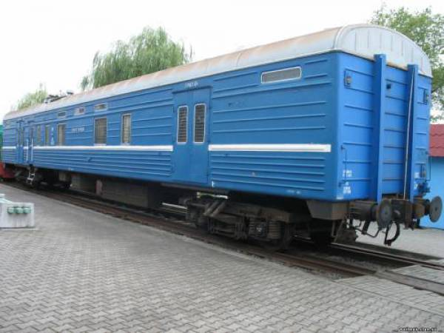
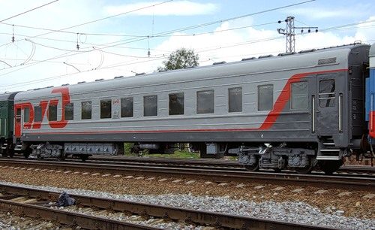
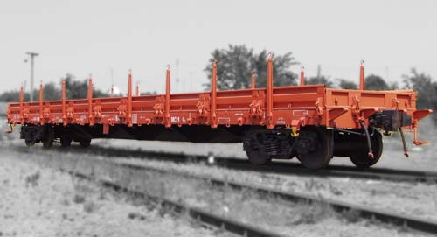
Выберите вагон для перевозки груза
1
2
3

Slide 12
Выберите вагон для перевозки груза
Хоппер

Slide 13

Подведем итоги игры.
Есть время мир вокруг познать,
друзьям об этом рассказать! Молодцы!

